Slide 1


Slide 2


表单对象

Slide 3




访问表单与表单元素
表单对象的属性、方法与事件
表单元素

Slide 4




访问表单与表单元素
JavaScript访问表单
JavaScript访问表单元素

Slide 5

JavaScript访问表单
<form id="form1" name="myform" method="post" action="">
用户名：<input type="text" name="username" size="15"><br>
密码：<input type="password" name="password" maxlength="8" size="15"><br>
<input type="submit" name="sub1" value="登录">
</form>
document.forms[0]
三种访问方式
document.myform
document.getElementById("form1")

Slide 6
JavaScript访问表单元素
<form name="form1" method="post" action="">
用户名：<input id="user" type="text" name="username" size="15"><br>
密码：<input type="password" name="password" maxlength="8" size="15"><br>
<input type="submit" name="sub1" value="登录">
</form>
document.form1.elements[0]
三种访问方式
document.form1.password
document.getElementById("user ")

Slide 7
表单对象的属性、方法与事件
属性 | 说明
name | 返回或设置表单的名称
action | 返回或设置表单提交的URL
method | 返回或设置表单提交的方式，可取值为get或post
encoding | 返回或设置表单信息提交的编码方式
id | 返回或设置表单的id
length | 返回表单对象中元素的个数
target | 返回或设置提交表单时目标窗口的打开方式
elements | 返回表单对象中的元素构成的数组，数组中的元素也是对象

Slide 8
表单对象的属性、方法与事件
方法 | 说明
reset() | 将所有表单元素重置为初始值，相当于单击了重置按钮
submit() | 提交表单数据，相当于单击了提交按钮
事件 | 说明
reset | 重置表单时触发的事件
submit | 提交表单时触发的事件

Slide 9




表单元素
文本框
按钮
单选按钮和复选框
下拉菜单

Slide 10

文本框
文本框的属性
属性 | 说明
id | 返回或设置文本框的id属性值
name | 返回文本框的名称
type | 返回文本框的类型
value | 返回或设置文本框中的文本，即文本框的值
rows | 返回或设置多行文本框的高度
cols | 返回或设置多行文本框的宽度
disabled | 返回或设置文本框是否被禁用，该属性值为true时禁用文本框，该属性值为false时启用文本框

Slide 11

文本框
文本框的方法
方法 | 说明
blur() | 该方法用于将焦点从文本框中移开
focus() | 该方法用于将焦点赋给文本框
click() | 该方法可以模拟文本框被鼠标单击
select() | 该方法可以选中文本框中的文字

Slide 12

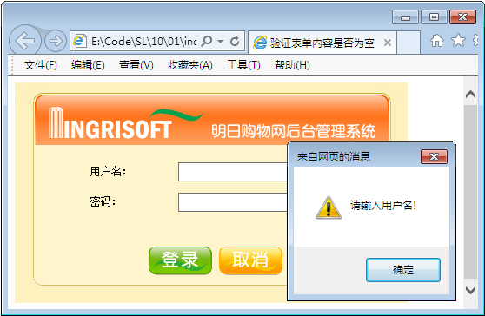
文本框
实例
制作一个简单的用户登录界面，并且验证用户名和密码不能为空，如果为空则给出提示信息。

Slide 13
按钮
按钮的属性
属性 | 说明
id | 返回或设置按钮的id属性值
name | 返回按钮的名称
type | 返回按钮的类型
value | 返回或设置显示在按钮上的文本，即按钮的值
disabled | 返回或设置按钮是否被禁用，该属性值为true时禁用按钮，该属性值为false时启用按钮

Slide 14
按钮
按钮的方法
方法 | 说明
blur() | 该方法用于将焦点从按钮中移开
focus() | 该方法用于将焦点赋给按钮
click() | 该方法可以模拟按钮被鼠标单击

Slide 15
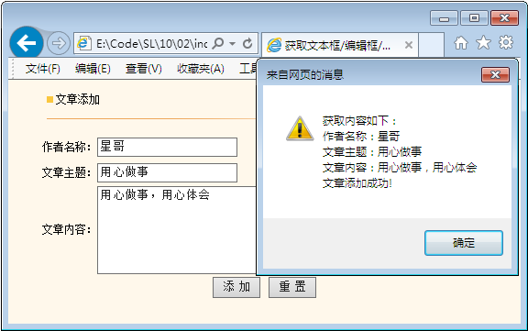
按钮
实例
用户在互联网上发表自己的文章时，需要填写作者名称、文章标题以及文章内容。本实例将介绍如何获取表单中的文本框、文本域以及隐藏域的值。

Slide 16
单选按钮和复选框
单选按钮和复选框的属性
属性 | 说明
id | 返回或设置单选按钮或复选框的id属性值
name | 返回单选按钮或复选框的名称
type | 返回单选按钮或复选框的类型
value | 返回或设置单选按钮或复选框的值
length | 返回一组单选按钮或复选框中包含元素的个数
checked | 返回或设置一个单选按钮或复选框是否处于被选中状态，该属性值为true时，单选按钮或复选框处于被选中状态，该属性值为false时，单选按钮或复选框处于未被选中状态
disabled | 返回或设置单选按钮或复选框是否被禁用，该属性值为true时禁用单选按钮或复选框，该属性值为false时启用单选按钮或复选框

Slide 17
单选按钮和复选框
单选按钮和复选框的方法
方法 | 说明
blur() | 该方法用于将焦点从单选按钮或复选框中移开
focus() | 该方法用于将焦点赋给单选按钮或复选框
click() | 该方法可以模拟单选按钮或复选框被鼠标单击

Slide 18
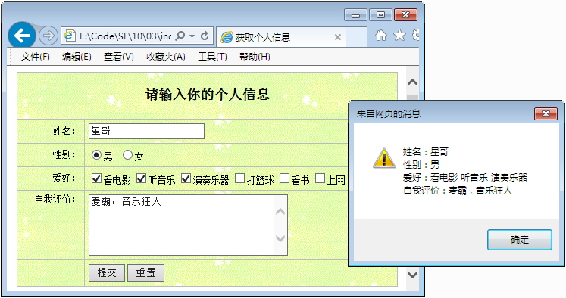
单选按钮和复选框
实例
制作一个简单的用户个人信息页面，获取用户的姓名、性别、爱好以及自我评价的信息。

Slide 19
下拉菜单
下拉菜单的属性
属性 | 说明
id | 返回或设置下拉菜单的id属性值
name | 返回下拉菜单的名称
type | 返回下拉菜单的类型
value | 返回下拉菜单的值
multiple | 该值设置为true时，下拉菜单中的选项会以列表的方式显示，此时可以进行多选，该值设置为false时，只能进行单选
length | 返回下拉菜单中的选项个数
options | 返回一个数组，数组中的元素为下拉菜单中的选项
selectedIndex | 返回或设置下拉菜单中当前选中的选项在options[]数组中的下标
disabled | 返回或设置下拉菜单是否被禁用，该属性值为true时禁用下拉菜单，该属性值为false时启用下拉菜单

Slide 20
下拉菜单
下拉菜单的方法
方法 | 说明
blur() | 该方法用于将焦点从下拉菜单中移开
focus() | 该方法用于将焦点赋给下拉菜单
click() | 该方法可以模拟下拉菜单被鼠标单击
remove(i) | 该方法可以删除下拉菜单中的选项，其中，参数i为options[]数组中的下标

Slide 21

下拉菜单
Option对象
声明该选项是否是下拉菜单中的默认选项
显示在下拉菜单选项中的文字
创建Option对象
new Option(text,value,defaultSelected,selected)
下拉菜单选项的值
用于声明该选项当前是否处于被选中状态
document.myform.myselect.options[0] = new Option("text","value");

Slide 22
下拉菜单
Option对象的属性
属性 | 说明
defaultSelected | 该属性值为一个布尔值，用于声明在创建该Option对象时，该选项是否是默认选项
index | 返回当前Option对象在options[]数组中的下标
selected | 返回或设置当前Option对象是否被选中。该值为true时，当前Option对象为被选中状态，该值为false时，当前Option对象为未被选中状态
text | 返回或设置选项中的文字
value | 返回或设置选项中的值

Slide 23
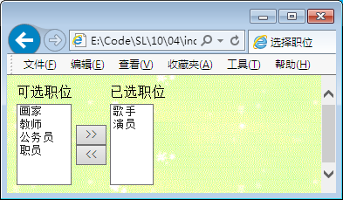
下拉菜单
实例
制作一个简单的选择职位的程序，用户可以在“可选职位”列表框和“已选职位”列表框之间进行选项的移动。

Slide 24

总结
访问表单与表单元素
表单对象
表单对象的属性、方法与事件
文本框
表单元素
按钮
单选按钮和复选框
下拉菜单

Slide 25


